Slide 1

Senado Federal
26.11.2013

Slide 2


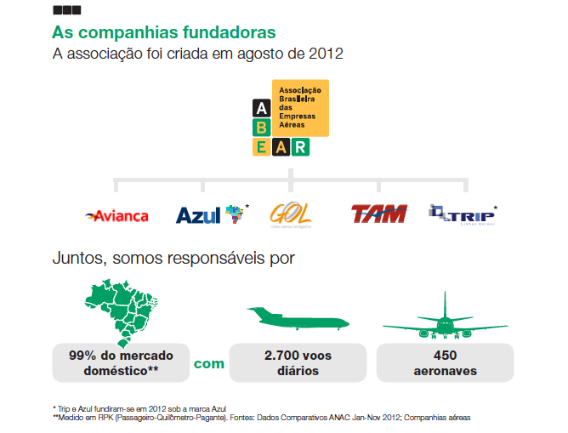

Slide 3
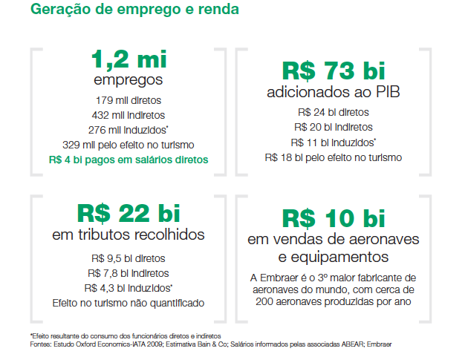

Slide 4
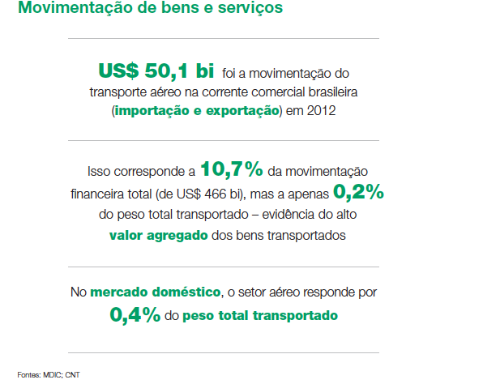

Slide 6
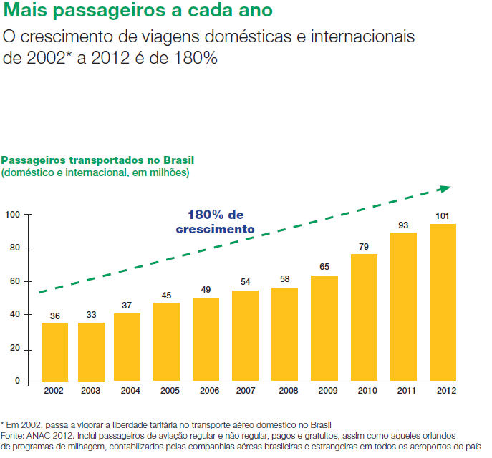

Slide 7
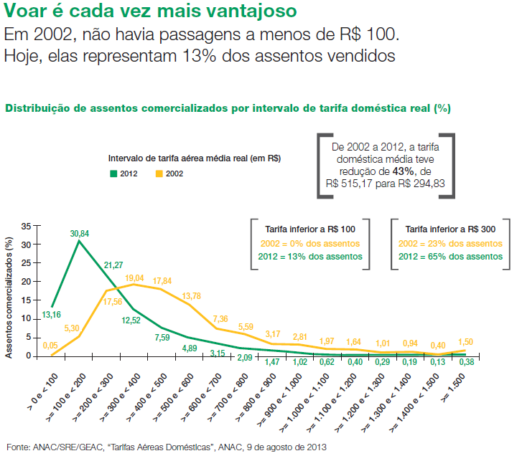

Slide 8
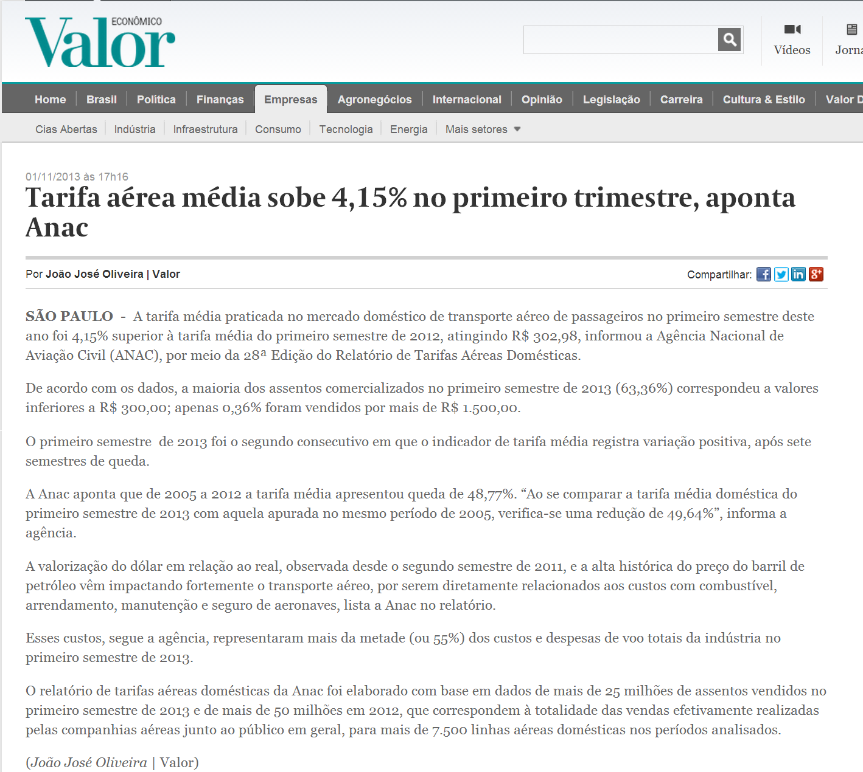
|

Slide 9
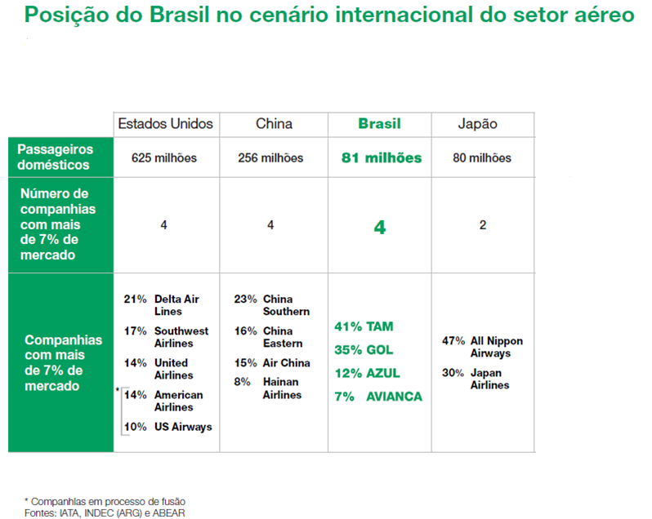
Comparativo com os principais mercados domésticos

Slide 10
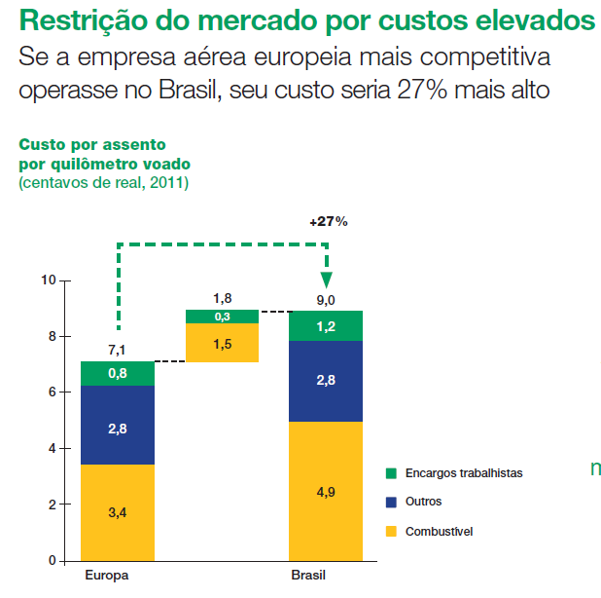

Slide 12
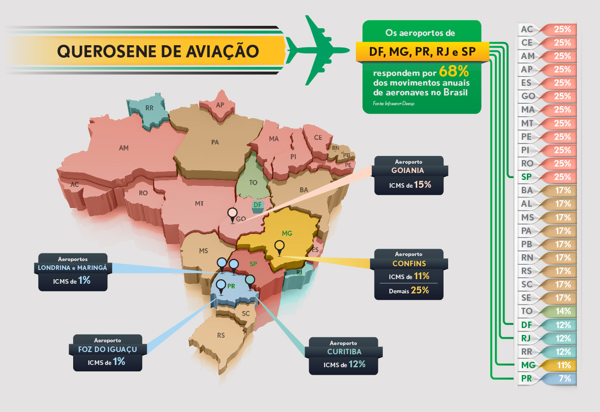
Incidência de ICMS sobre o combustível não é uniforme

Slide 13

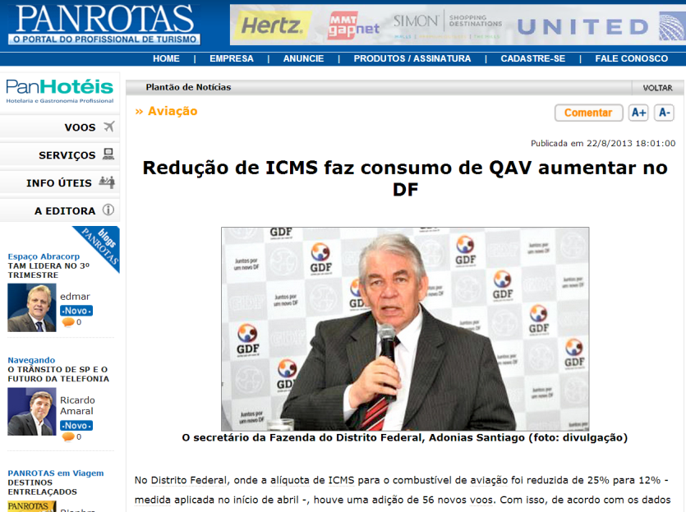
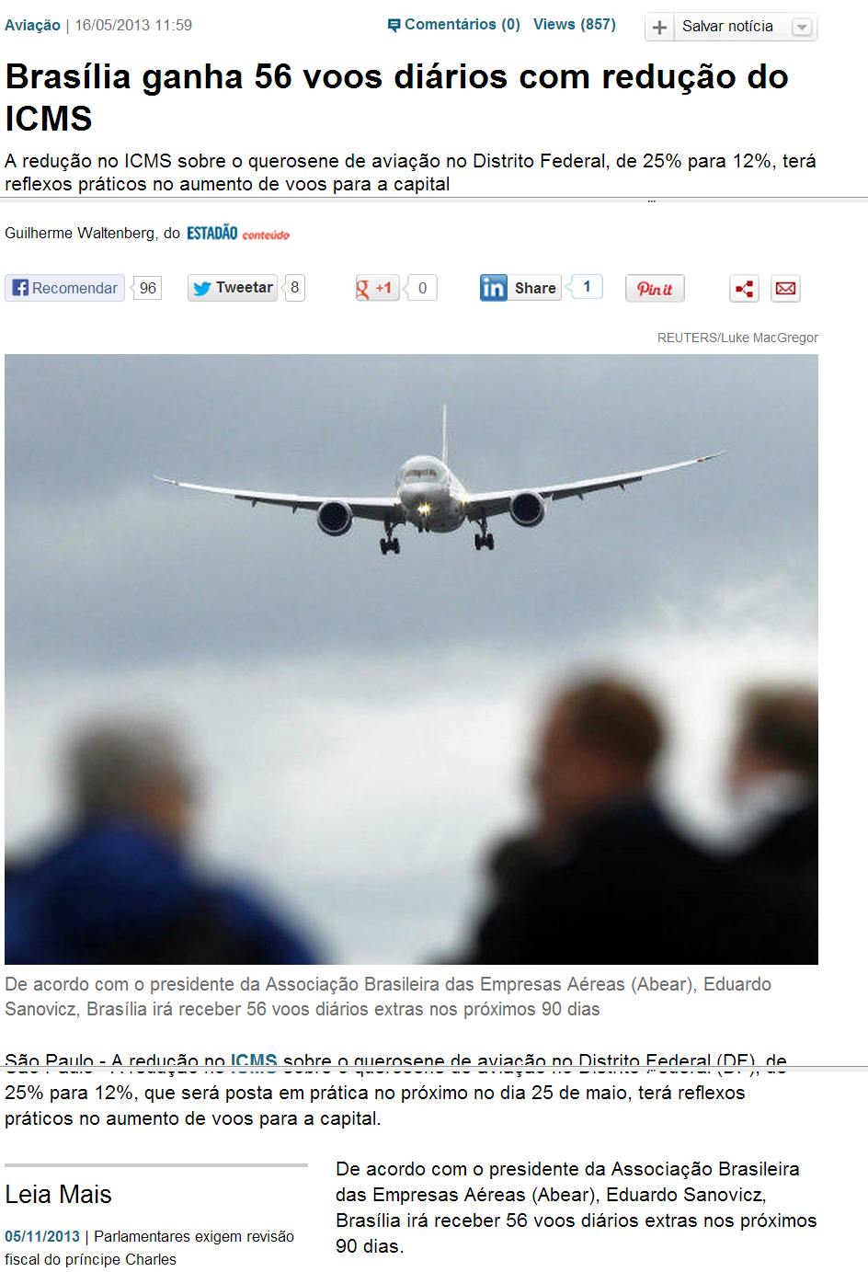
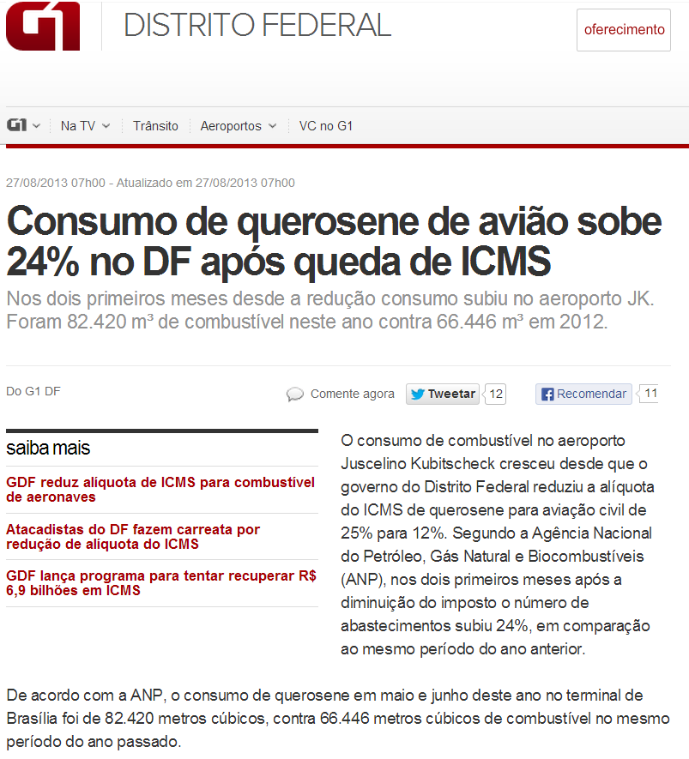
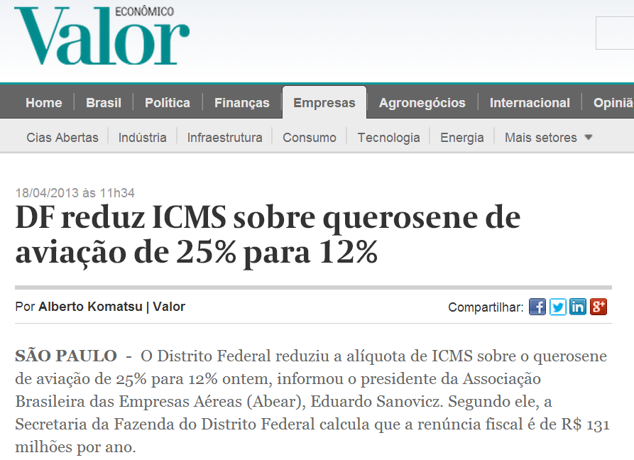
Redução do ICMS estimula consumo e conectividade
|
|
|
|

Slide 14
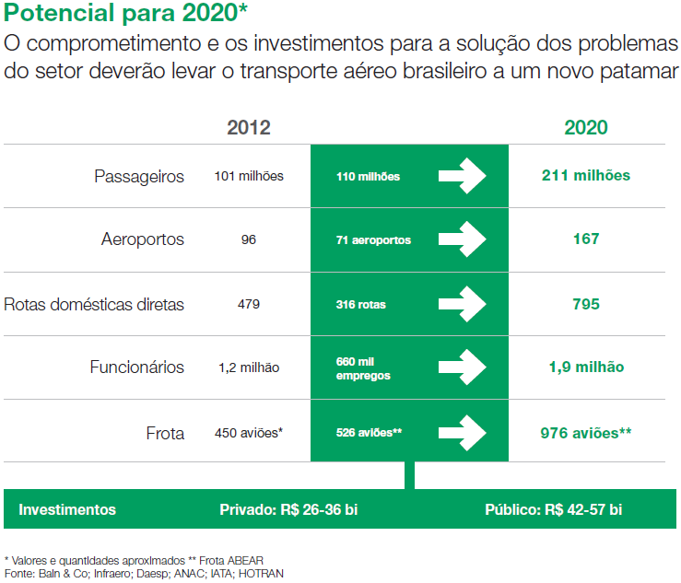

Slide 15
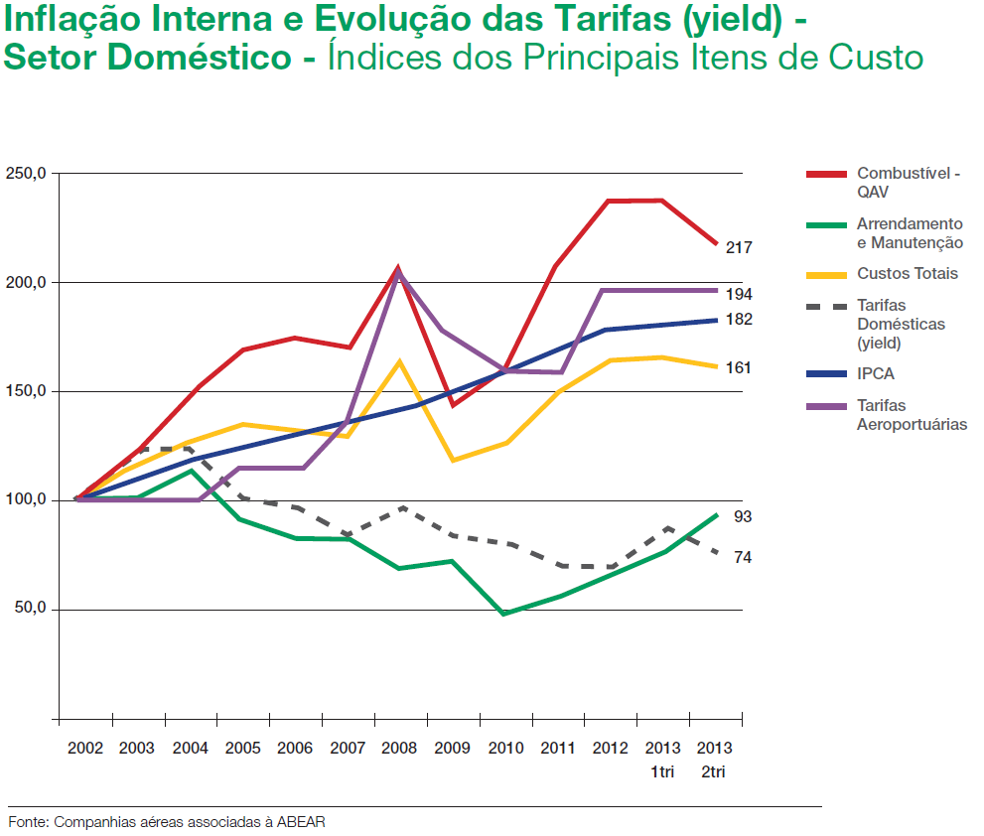

Slide 16
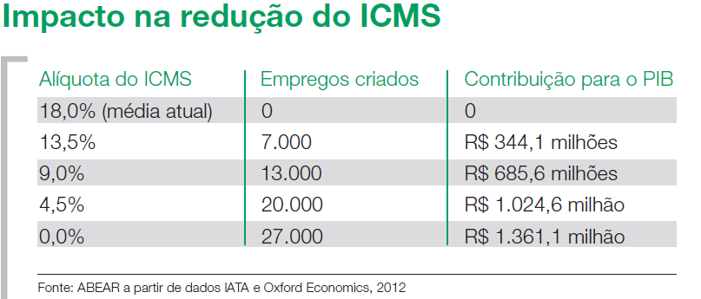
Agenda ABEAR
1. Equiparação do preço do QAV ao praticado no mercado internacional
2. Isenção de PIS/COFINS sobre:
                receitas das empresas aéreas
                QAV
3. Unificação do ICMS sobre o QAV em todo o território nacional
No cenário mais favorável, de isenção total de ICMS, 7 mil dos 27 mil postos possivelmente criados estariam na indústria do turismo como resultado do efeito catalítico da aviação sobre outros setores

Slide 17



Nossos canais
  11- 2369-6007
  abear@abear.com.br
  www.abear.com.br
  facebook.com/voarpormaisbr
  @abear_br

